Slide 1
KELOMPOK 7
PROTOTYPING
DHIWA GEMILANG PRAMDHANI (201011402321)
RAGIL RAMADHAN (201011402305)
RANGGA ARIANSYAH ( 201011400688 )

Slide 2
PROTOTYPING
Apa itu Prototyping ?
Prototyping adalah artefak berwujud, bukan deskripsi abstrak yang membutuhkan interpretasi, desainer, serta manajer, pengembangan pelanggan, dan data pengguna akhir, dapat menggunakan artefak ini untuk membayangkan dan merefleksikan sistem akhir.
Prototyping juga merupakan suatu metode dalam pengembangan sistem yang menggunakan pendekatan untuk membuat suatu program atau produk dengan cepat dan bertahap sehingga bisa segera di evaluai apabila ada kesalahan.
Prototyping di klasifikasikan menjadi 2 yaitu :
1. Low-fidelity prototyping
2. High-fidelity prototyping

Slide 3
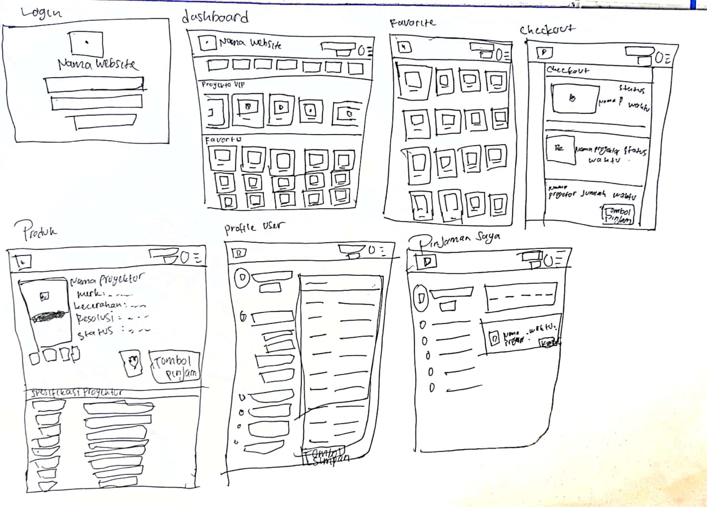
Low fidelity Prototyping
Low-fidelity prototyping adalah metode dalam pengembangan produk atau desain di mana prototipe sederhana dan murah dibuat untuk menguji konsep, fungsionalitas, dan interaksi. Biasanya low-fidelity prototyping dibuat dengan menggunakan bahan bahan seperti kertas, karton dan bahan bahan lain yang mudah di dapat. Tujuan utama dari low-fidelity prototyping adalah untuk mendapatkan respon cepat dalam proses desain tanpa menginvestasikan terlalu banyak sumber daya.
Contoh Low-fidelity Prototyping :

Slide 4
High Fidelity Prototyping
High-fidelity prototyping adalah proses pembuatan prototipe yang menghasilkan model yang sangat mirip dengan produk atau sistem akhir yang akan dibangun Prototipe dirancang dengan menggunakan alat dan teknologi yang sama atau serupa dengan yang akan digunakan dalam pengembangan produk atau sistem sebenarnya.
high-fidelity prototyping menampilkan detail yang lebih tinggi dan sering kali mencakup fungsi-fungsi utama dari produk atau sistem yang direncanakan. Ini memungkinkan tim pengembangan untuk mendapatkan pemahaman yang lebih baik tentang bagaimana produk atau sistem tersebut akan beroperasi dan untuk mengidentifikasi masalah atau kekurangan yang mungkin terjadi lebih awal dalam proses pengembangan

Slide 5
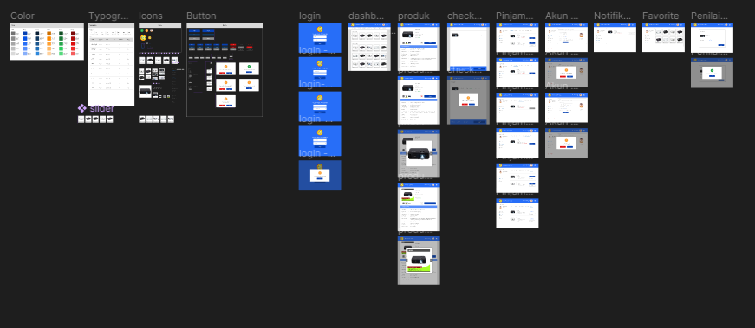
Contoh High-fidelity Prototyping
Link : https://www.figma.com/proto/d46w1ABgEYM2lOVrlzGlrR/Ui-Website-Pinjam-Fasilitas-Unpam?node-id=1-36&starting-point-node-id=1%3A36

Slide 6
Prototipe sebagai konsepsi artistik.
Kita dapat menganggap prototipe sebagai artefak berwujud dalam dirinya sendiri atau sebagai komponen penting dari proses desain. Artefak dan prototipe yang berhasil memiliki banyak karakteristik diantaranya:
a. Mendukung kreativitas
b. Membantu pengembang menangkap dan menghasilkan ide
c. Memfasilitasi eksplorasi ruang desain
d. Menemukan informasi tentang pengguna dan praktik kerja mereka.

Slide 7
Menganalisis teknik pembuatan prototipe dan pembuatan prototipe dalam empat dimensi:
a. Representasi
b. Presisi
c. Interaksi
d. Evolusi

Slide 8
Langkah – langkah dalam prototipe
a. Proses pembuatan prototipe dan desain
Pada bagian sebelumnya, kami melihat prototipe sebagai artefak hasil dari proses desain. Prototipe juga dapat dilihat sebagai artefak desain, bagian integral dari proses desain. Prototipe membantu desainer untuk berpikir: Prototipe adalah alat yang mereka gunakan untuk memecahkan masalah desain. Pada bagian ini, kami fokus pada pembuatan prototipe sebagai proses dan hubungannya dengan proses desain secara keseluruhan.

Slide 9
b. User-Centered Design (UCD):
Bidang HCI berorientasi pada pengguna (Norman dan Draper, 1986) dan berulang. Desain yang Berpusat pada Pengguna menempatkan pengguna di pusat proses desain, mulai dari analisis awal kebutuhan pengguna hingga pengujian dan evaluasi. Pembuatan prototipe mendukung tujuan ini, memungkinkan pengguna untuk melihat dan mengalami sistem akhir dengan baik sebelum pembangunannya. Desainer dapat dengan cepat mengidentifikasi persyaratan fungsional, masalah kegunaan dan masalah kinerja dan mengoptimalkan desain yang sesuai.

Slide 10
c. Perencanaan partisipatif:
Desain partisipatif adalah suatu bentuk desain berorientasi pengguna yang secara aktif melibatkan pengguna dalam semua fase proses desain (lihat Greenbaum & Kyng, 1991), dan pengguna pada awalnya tidak diajak berkonsultasi dan diminta untuk mengevaluasi sistem; Mereka diperlakukan sebagai mitra sepanjang waktu.

Slide 11
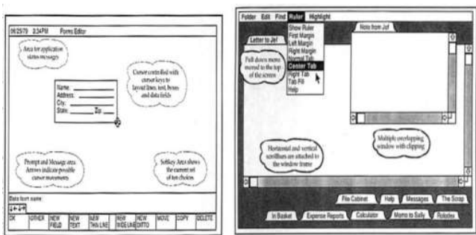
d. Jelajahi ruang desain:
Desain bukanlah ilmu alam: tujuannya bukan untuk mendeskripsikan dan memahami fenomena yang ada, tetapi untuk menciptakan sesuatu yang baru. Namun, desainer juga membutuhkan teknik khusus untuk menghasilkan ide baru dan menyeimbangkan rangkaian trade-off yang kompleks untuk membantu mereka mengembangkan dan meningkatkan ide desain.
Evolusi Prototipe

Slide 12
e. Memperluas Ruang Desain: Menghasilkan Ide
Brainstorming, diperkenalkan oleh Osborne (1957), adalah teknik terkenal untuk menghasilkan ide. Tujuannya adalah menciptakan sinergi antar anggota kelompok, di mana ide satu peserta merangsang yang lainnya. Fokusnya adalah pada kuantitas ide, bukan kualitasnya. Sesi terbagi menjadi dua fase: pertama, menghasilkan ide, dan kedua, merefleksinya. Fase awal tak lebih dari satu jam. Setiap ide direkam dalam video berdurasi 2-5 menit, memungkinkan simulasi cepat dari beragam gagasan. Klip video yang dihasilkan haruslah ilustrasi yang mudah dipahami dan diingat, seperti catatan tulisan tangan.

Slide 13
f. Kurangi ruang desain Anda: pilih alternative
Setelah memperluas ruang desain dengan menciptakan ide-ide baru, desainer dia harus berhenti dan memeriksa pilihan yang tersedia. Jarak untuk mengeksplorasi ruang desain, desainer perlu mengevaluasinya pilihan konkret dan keputusan desain: pilih beberapa ide, terutama untuk menolak orang lain dan aspek lainnya proyek ini terbuka untuk kegiatan pembangkitan gagasan lainnya.

Slide 14
g. Strategi pembuatan prototipe:
Horizontal prototypes
Vertical prototypes
Tujuan dari prototipe horizontal Ini adalah pengembangan tingkat desain yang lengkap pada suatu waktu.
tujuan dari prototipe vertical ini untuk memastikan bahwa desainer telah selesai sistem operasi, dari level antarmuka pengguna hingga level root tingkat sistem.
Task-oriented prototypes
Prototipe berorientasi tugas hanya berisi fungsi yang dibutuhkan untuk melakukan serangkaian tugas tertentu.

Slide 15
h. Scenario-based prototypes
Prototipe berbasis skenario mirip dengan model berbasis tugas. Skenario yang baik berisi situasi umum dan tidak biasa dan harus memeriksa model bisnis dari waktu ke waktu.

Slide 16
3. Menjelaskan bentuk prototyping storyboard
Storyboard adalah cara sederhana untuk membuat prototipe tanpa fungsionalitas sistem, Dalam desain sistem interaktif, storyboard memberikan tangkapan layar antarmuka pada titik interaksi tertentu, memungkinkan penilaian cepat terhadap kesan pengguna. Storyboard sering kali berisi catatan dan transkrip yang menunjukkan bagaimana interaksi tersebut berjalan. memberikan gambaran yang realistis tentang tampilan akhir sistem.

Slide 17
4. Menjelaskan bentuk prototyping sketsa
Sketsa seringkali dianggap sebagai metode refleksi yang penting dalam Interaksi Manusia dan Komputer, namun sering diabaikan dan jarang dibahas. Ini mungkin karena proyek-proyek dalam bidang ini memiliki kebutuhan yang unik, seperti menangani interaktivitas, temporalitas, sentuhan, pencelupan, suara, dan pengalaman sensoris lainnya. Hal ini membuatnya sulit untuk secara jelas membedakannya sebagai sketsa. Meskipun demikian, penting untuk diingat bahwa faktor-faktor ini tidak boleh diabaikan, meskipun terkadang tidak ditekankan secara khusus.

Slide 18
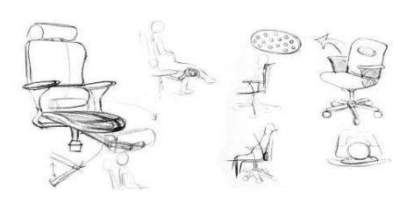
Proses Sketsa
Kebebasan tangan dalam antarmuka sistem melalui pena atau mouse menyediakan serangkaian data koordinat terpisah titik di mana ada kebisingan dan turbulensi. Oleh karena itu, sistem harus memproses titik-titik data ini dengan :
Segmentasi professional
Klasifikasi garis
Pengenalan gambar
Standardisasi skematik
Pengenalan bentuk geometris gambar
Prototyping Sketsa

Slide 19
5. Menjelaskan prototyping scenario tools
Skenario adalah cerita informal yang menggambarkan aktivitas atau tugas manusia. Mereka dapat menggambarkan penggunaan perangkat berteknologi tinggi atau penggunaan artefak sehari-hari. Skenario selalu mengandung elemen dasar. Orang-orang dalam naskah disebut aktor. Skenario menggambarkan urutan tindakan yang diambil oleh para aktor, halhal yang terjadi pada mereka dan perubahan keadaan institut.
Prototyping Tools : Alat prototipe antarmuka pengguna telah dikembangkan untuk beberapa daerah lainnya. Alat prototipe menawarkan tiga keunggulan utama yaitu:

Slide 20
1) Mengurangi hambatan untuk masuk, yang memudahkan desainer interaksi untuk berpartisipasi dalam pengembangan
2) Mereka dapat membantu mempercepat siklus desain berulang dengan menyederhanakan desain Anda, prototipe dan evaluasi ide
3) Umpan balik pengguna mudah diperoleh di awal siklus desain, sedangkan perubahan utamanya tidak mahal dan relatif langsung.

Slide 21
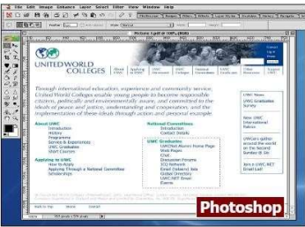
C. Alat Prototipe:
Draw/Paint Program
Contoh aplikasi Adobe Photoshop
Menulis tiap layar, terlihat baik
Tipis, bentuk mendatar Misal: aplikasi Adobe Photoshop dan aplikasi Corel Draw

Slide 22
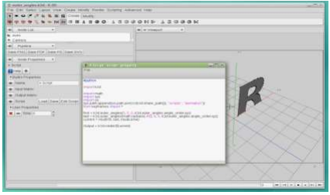
C. Alat Prototipe:
Scripted Simulation/Slide Show
Scripted Simulation
a) Tempatkan pandangan sebagai papan cerita (Storyboard) dengan perubahan di tengah bergerak.
b) Bisa mengusulkan note yang amat detail kepada pengguna. f) Misal: Powerpoint, Hypercard, Macromedia Director, HTML.

Slide 23
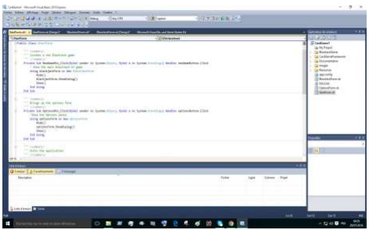
Interface Builder
Pertahankan konstruksi yang tepat dan kondisi pengujian menunjukkan penampilan
Ini mempertahankan struktur yang sangat baik dan mode uji penampilan.
Buat ikon sumber daya yang dapat ditambahkan di latar belakang.
b) Contoh : Visual Basic, Delphi, UIMX, dsb.
Visual Basic

Slide 24
Sekian dari kelompok kami
ADA YANG MAU DI TANYAKAN ?

